Slide 1
node.js
Guillaume Chervet

Slide 2

node.js: introduction
Node.js a été créé par Ryan Lienhart Dahl en 2009. Solution open source sous licence MIT.
La présence native d'une bibliothèque HTTP.
Langage Javascript (ES6)
basé sur le moteur V8 de Chrome
un chargeur de module (require)
l'aspect asynchrone
const { createServer } = require('http');
const server = createServer((request, response) => {
response.writeHead(200, {'Content-Type': 'text/plain'});
response.end('Hello World\n');
});
server.listen(3000, () => console.log(`Adresse du server: http://localhost:3000`));

Slide 3
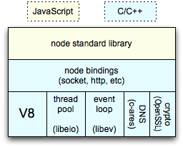
node.js: architecture

Slide 4
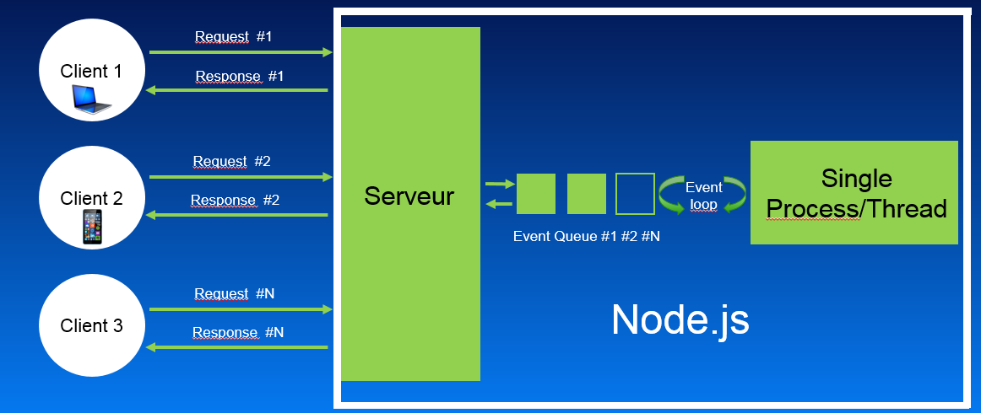
node.js: Single Thread + Asynchrone

Slide 5
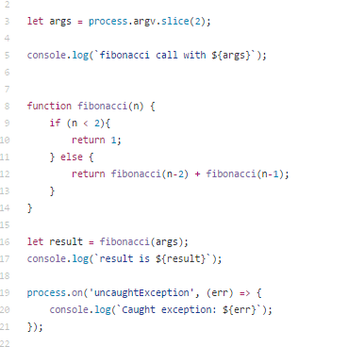
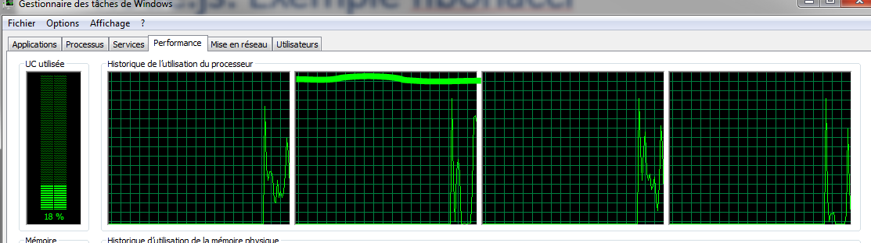
node.js: Exemple fibonacci
1 seul CPU est utilisé
node.js est monothread
Commande:
> node fibonacci.js 32
fibonacci.js

Slide 6
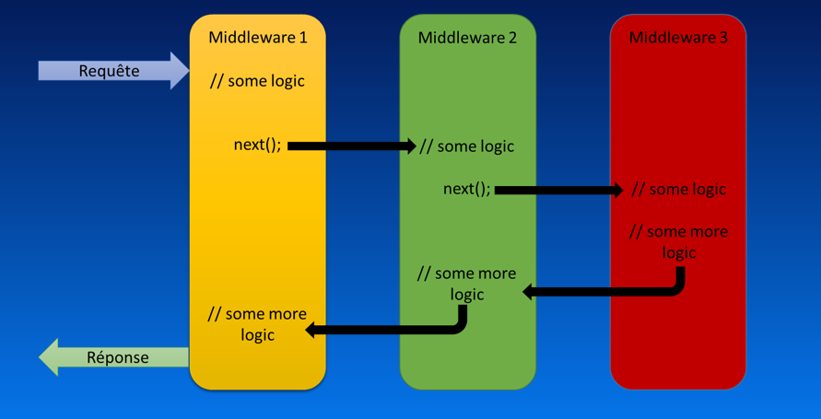
node.js: framework web express

Slide 7
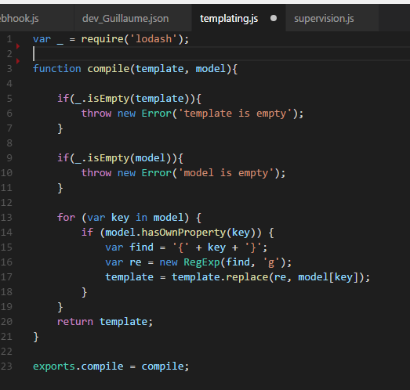
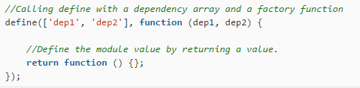
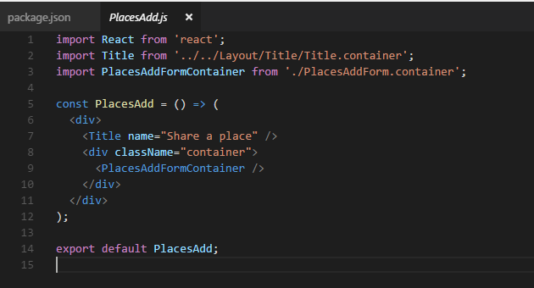
node.js: gestion des modules
CommonJs (celui de node.js)
Amd
ES6 Browser

Slide 8

node.js: npm
npm is the package manager for JavaScript and the world’s largest software registry. Discover packages of reusable code — and assemble them in powerful new ways.

Slide 9
package.json
{ "name": "axa-oc-nest", "description": "",
"homepage": "https://www.axa.fr", "author": "AXA France Services", "main": "./app/index.js", "version": "1.0.2",
"private": true, "engines": { "node": "0.10.x", "npm": "1.4.x" }, "repository": { "type": "git", "url": "http://prafatfsat1:8080/tfs/Web10/AF.ObjetsConnectes/_git/AF.AxaOC" }, "scripts": { "test": "node test.js"
"prepare": "node prepare.js" }, "dependencies": { "URIjs": "^1.14.1", "bluebird": "^2.9.6", }, "devDependencies": { "grunt": "^0.4.5", "grunt-concurrent": "~1.0.0", "grunt-contrib-clean": "^0.6.0", } }
Main package file
Dependencies for all env
Development dependencies

Slide 10
node.js: type de dépendances
MyModule
Dependencies
Dependencies required for my module to work
OptionalDependencies
Dependencies my module will use if available
PeerDependencies
Dependencies I require the end user to already have installed
DevDependencies
Dependencies only required for developpement tasks (like testing)

Slide 11
npm gestion des versions
My App 1.0.0
A 1.0.0
B 1.0.2
C 0.8.0
My dependencies
Librairies dependencies
C 0.5.0
C 0.6.0

Slide 12


Slide 13
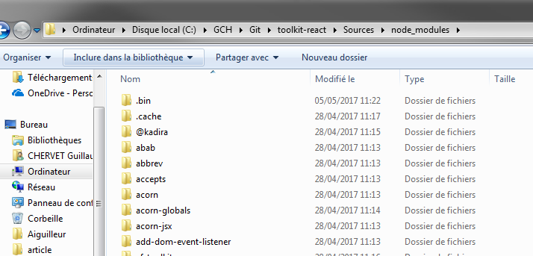
npm gestion des versions
Les librairies sont installés dans le répertoire node_modules (au niveau du fichier package.json)
Depuis npm 3.0 les librairies sont téléchargées à la racine de node_modules. S’il y a plusieurs version de même librairie, elles sont positionnées dans le répertoire node_modules de la librairie.
package.json
node_modules
A
node_modules
c
B
node_modules
c
C

Slide 14
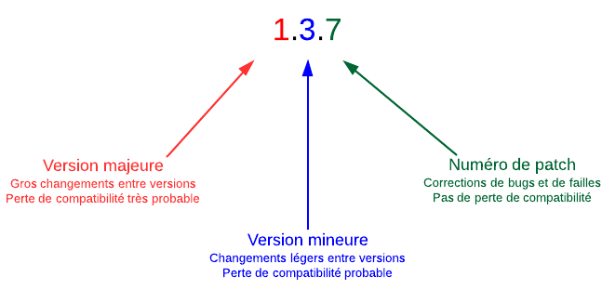
Gestion du versionning (SEMVER)
~1.2.3 équivaut à >=1.2.3 <1.3.0
^1.2.3 équivaut à >=1.2.3 <2.0.0

Slide 15
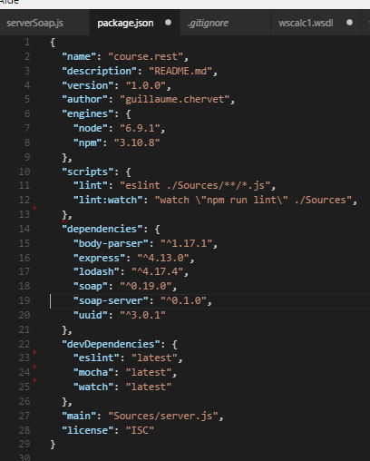
node.js: npm commandes
npm init: Crée un nouveau fichier « package.json »
npm install: lit et installe installe toutes les dépendances présent dans votre fichier « package.json »
npm install –production: installe uniquement les dépendances décrite dans « dependencies »
npm install mocha –g: télécharge en global sur votre poste la librairie « mocha »
Il est déconseiller d’installer en globale (surtout si vous travaillez sur plusieurs projet en parallèle qui peuvent utiliser des versions différentes)
npm install bluebird: installe la librairie « bluebird »(met pas jour le fichier « package.json » depuis npm 3.0)
npm install bluebird –save: installe la librairie « bluebird » et met à jour le « package.json » dans « dependencies »
npm install bluebird –save-dev: installe la librairie « mocha » et met à jour le « package.json » dans « devDependencies »

Slide 16
node.js: npm commandes
npm outdated: liste les packages qui ne sont plus à jours et vous affiche les dernières versions disponible
npm update: met à jour tous les packages
npm run customcommand: vous pouvez créer vos propre commande en les définissant dans le fichier « package.json » dans la balise script.
Pour plus de commandes
https://www.npmjs.com

Slide 17
node.js: npm commandes
Il est possible d’éxécuter des commandes en série avec &&
Le module « cross-env » permet que les commandes soit agnostique au système d’exploitation
{
"scripts": {
"lint": "npm run lint:js && npm run lint:ts **/*.ts",
"lint:js": "cross-env NODE_ENV=production eslint packages --cache --cache-location=.cache/eslint --ext .js,.jsx,.json --report-unused-disable-directives",
"lint:ts": "tslint -p . -c tslint.json -t stylish",
},
"devDependencies": {
"eslint": "^5.3.0",
"cross-env": "^5.1.0"
}
}
packages.json

Slide 18
node.js: npm commandes
Il est possible d’éxécuter en parallèle en utilisant des modules tel que « concurrently »
{
"scripts": {
"lint": "concurrently \" npm run lint:js \" \" npm run lint:ts **/*.ts \" ",
"lint:js": "cross-env NODE_ENV=production eslint packages --cache --cache-location=.cache/eslint --ext .js,.jsx,.json --report-unused-disable-directives",
"lint:ts": "tslint -p . -c tslint.json -t stylish",
},
"devDependencies": {
"eslint": "^5.3.0 ",
"cross-env": "^5.1.0"
}
}
packages.json

Slide 19
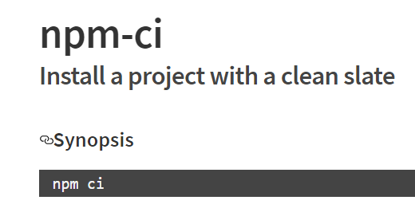
Node.js : package.lock.json
https://docs.npmjs.com/files/package-lock.json
package-lock.json is automatically generated for any operations where npm modifies either the node_modules tree, or package.json. It describes the exact tree that was generated, such that subsequent installs are able to generate identical trees, regardless of intermediate dependency updates.
Dispo depuis npm v5.7.0

Slide 20
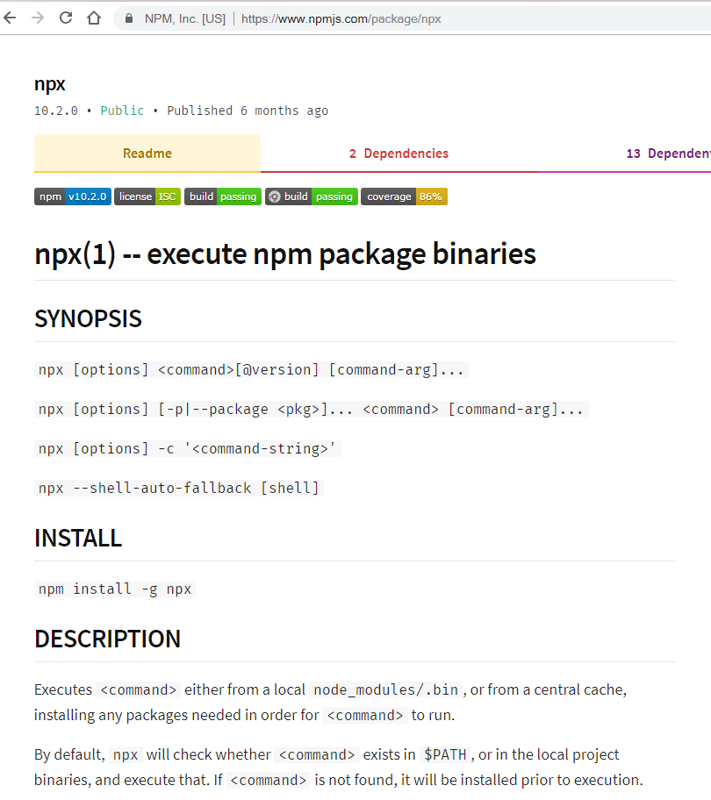
npx

Slide 21
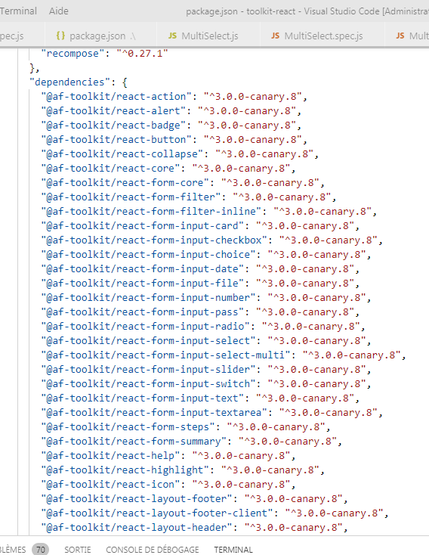
Npm et scopes
All npm packages have a name. Some package names also have a scope. A scope follows the usual rules for package names (URL-safe characters, no leading dots or underscores). When used in package names, scopes are preceded by an @ symbol and followed by a slash, e.g.
@somescope/somepackagename

Slide 22
Références
https://fr.wikipedia.org/wiki/Node.js
https://www.npmjs.com/

